Slide 1

Dia, Fecha:
Hora de inicio:
Lógica de Sistemas Sección
NOMBRE DEL TUTOR

Slide 2

Repaso Unidad 5 y 6
Lógica de Sistemas
Escuela de Ingenieria de Ciencias Y Sistemas
Facultad de Ingenieria
Universidad de San Carlos de Guatemala

Slide 3


Agenda
Recursos
RECORDATORIOS
Link del Video:
https://youtu.be/juaqqPNEGpk
Quizz
Link de Quizziz:
https://create.kahoot.it/details/7c14ded6-312e-43c7-bc57-7f56edbed92a

Slide 4
COMPETENCIA(S) QUE DESARROLLAREMOS
  Evalúa la validez de razonamientos y falacias empleando discusiones guiadas y la resolución de dilemas en contextos académicos del curso
  Integra modelos mentales y paradigmas en el análisis de ejemplos prácticos para reflexionar sobre su impacto en la toma de decisiones

Slide 5
CONTENIDO
  Falacias
  Razonamiento formal e informal
  Las falacias
  Características y aspectos externos e internos de los paradigmas
  Uso de los paradigmas

Slide 6
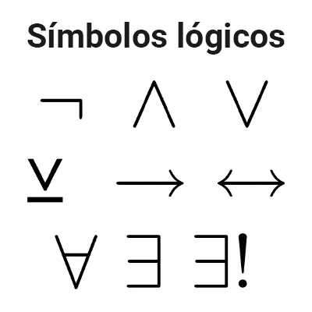
RAZONAMIENTO FORMAL
  Interés puramente en la forma, no en el contenido
  Se basa en relaciones lógicas entre variables
  Ejemplo simbólico: P → Q, P ∴ Q
Ejemplo: "Si llueve, entonces la calle está mojada. Llueve. Por lo tanto, la calle está mojada

Slide 7
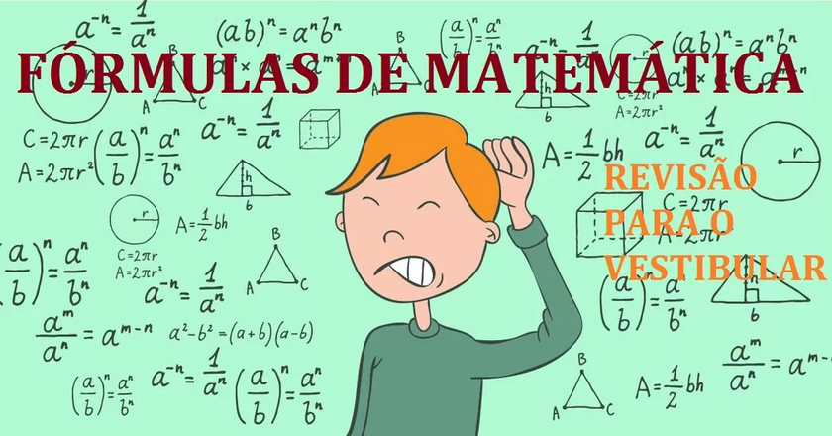
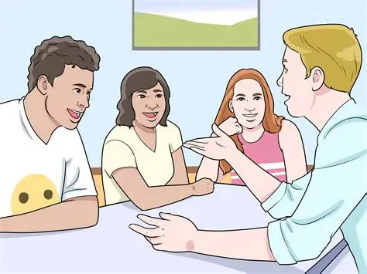
RAZONAMIENTO INFORMAL
  Se fundamenta en el contenido, no en la forma.
  Requiere análisis del contexto real.
  Las premisas pueden ser implícitas
  Ejemplo: "El mosquito tiene piezas afiladas en su trompa que le sirven para picar. Por lo tanto, cualquier mosquito chupa sangre"

Slide 8
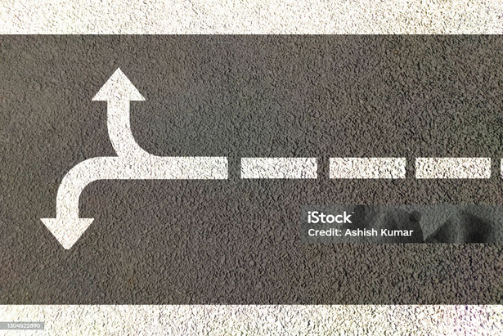
COMPARACIÓN FORMAL VS INFORMAL
Formal | Informal
Premisas explícitas | Premisas implícitas
Una respuesta correcta | Varias respuestas posibles
Métodos establecidos | Procesos no establecidos
Interés académico | Relevancia personal

Slide 9

¿QUÉ SON LAS FALACIAS?
Razonamiento inválido que pretende validez a través de elementos psicológicos (no lógicos)
Recursos falaces:
  Intimidación
  Amenaza
  Insulto
  Manipulación emocional

Slide 10
TIPOS DE FALACIAS
Dos categorías principales:
    Falacias de Atingencia:
      No hay relación lógica entre premisas y conclusión
      Conexión psicológica engañosa
    Falacias de Ambigüedad:
      Términos cambian de significado
      Construcciones gramaticales poco claras

Slide 11

FALACIAS DE ATINGENCIA
  Ad Hominem (Contra la persona)
Se ataca a la persona, no sus ideas
  Ejemplo: "No puedes creer en su propuesta, ¡es un alcohólico!"
2. Ad Baculum (Apelación a la fuerza)
Uso de amenazas
  Ejemplo: "¿Quieres aprobar? Conviene que te portes bien"

Slide 12

FALACIAS DE ATINGENCIA
3. Ad Populum (Aceptación popular)
"Todo el mundo lo hace"
  Ejemplo: "Usa estos productos de belleza, ¡todas las mujeres modernas los usan!"
4. Ad Verecundiam (Apelación a la autoridad)
Citar autoridad fuera de su campo
  Ejemplo: "Einstein apoya esta política, ¡debe ser correcta!"

Slide 13

FALACIAS DE AMBIGÜEDAD
1. Equívoco
Un término con múltiples significados
  Ejemplo: "El pez martillo debe ser industrioso porque usa herramientas"
2. Anfibología
Estructura gramatical ambigua
  Ejemplo: "Aristóteles le dijo a Platón que era un buen filósofo" (¿Quién es bueno?)

Slide 14

¿QUÉ ES UN PARADIGMA?
Del griego paradigma: "modelo, patrón, ejemplo"
Función:
  Establece límites
  Define cómo comportarse dentro de esos límites
  Son los "anteojos" con los que vemos la realidad
"Todo es según el color del cristal con que se mira"

Slide 15
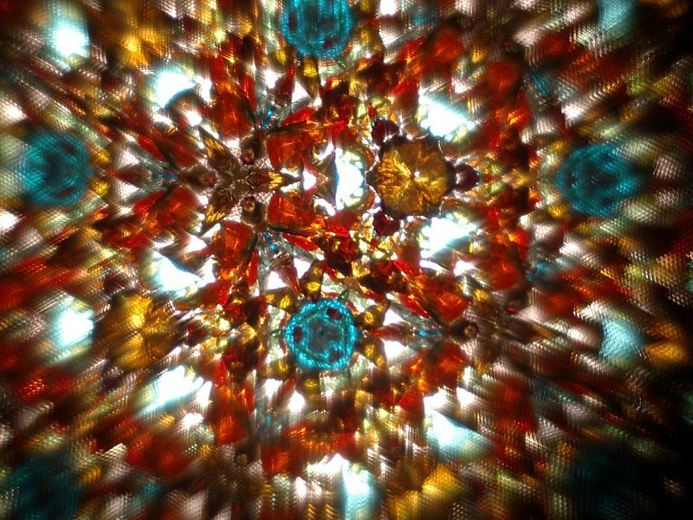
PARADIGMAS VS PRINCIPIOS
Principios:
  Universales y eternos
  Externos a nosotros
  Ejemplo: Ley de gravedad
Paradigmas:
  Cambian en tiempo y espacio
  Internos y personales
  Ejemplo: Cómo interpretamos la gravedad en diferentes contextos

Slide 16

FUENTES DE LOS PARADIGMAS
Aspectos internos y externos:
  Biología - Sistema nervioso y limitaciones fisiológicas
  Lenguaje - Categorías lingüísticas que pre-condicionan la percepción
  Cultura - Modelo mental colectivo del grupo
  Historia Personal - Experiencias individuales únicas

Slide 17
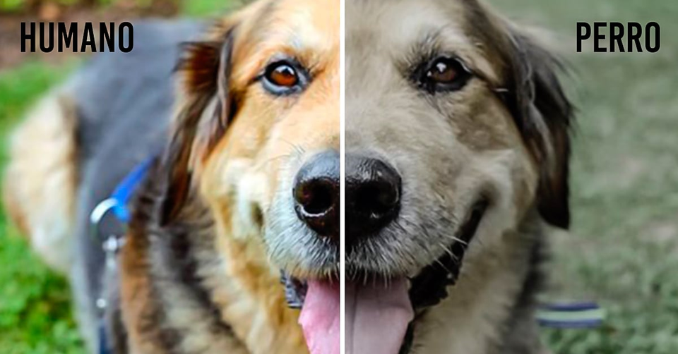
IMPACTO DE LA BIOLOGÍA
Limitaciones fisiológicas filtran nuestra percepción:
Ejemplo:
  Oído humano: 20-20,000 Hz
  Perros: tonos más agudos
  Elefantes: tonos más graves
Caso del daltonismo: Dos personas ven el mismo paisaje, pero perciben colores diferentes

Slide 18

EL LENGUAJE COMO FILTRO
"Uno ve sólo aquello de lo que puede hablar"
Ejemplo:
  Un contador ve patrones en un balance que un ingeniero no puede interpretar
  Un ingeniero lee ecuaciones que un contador no comprende
Las distinciones del lenguaje determinan nuestra "inteligencia"

Slide 19

CULTURA E HISTORIA PERSONAL
Cultura:
  Modelo mental colectivo
  "La forma correcta de percibir, pensar y sentir"
  Puede ser limitante en tiempos de cambio
Historia Personal:
  Experiencias desde la infancia
  Creencias arraigadas: "Los ricos son explotadores"
  Proyecta el pasado hacia el presente/futuro

Slide 20

CAMBIOS DE PARADIGMA
Ejemplos históricos:
  Tierra plana → Tierra redonda
  Tierra centro del universo → Sol centro del sistema
  Física newtoniana → Relatividad de Einstein
  Economía agraria → Industrial → Del conocimiento

Slide 21

CONSECUENCIAS DEL CAMBIO
Efecto Paradigma: Lo que vemos está determinado por nuestros paradigmas
Retorno a Cero: Cuando cambia un paradigma, se pierden las ventajas previas
Parálisis Paradigmática: El éxito pasado nos hace creer que las viejas reglas seguirán funcionando
"Si no cambiamos de rumbo, vamos a llegar hacia donde nos dirigimos"

Slide 22

IMÁGENES MULTIESTABLES
Las imágenes multiestables son ilustraciones que pueden interpretarse de más de una manera, dependiendo de cómo las perciba el observador.

Slide 23

EJEMPLO

Slide 24


EJEMPLO
COPA
ROSTROS

Slide 25
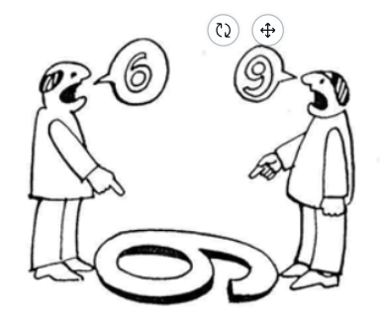
CERTEZA
La actitud que implica asumir que la realidad es como uno la ve y que todo el mundo debe ver las cosas de la misma manera

Slide 26
CONCEPTOS CLAVE APRENDIDOS
  Imagenes Multiestables: son ilustraciones que pueden interpretarse de más de una manera.
  Falacia: Razonamiento inválido que pretende validez a través de elementos psicológicos (intimidación, amenaza, emoción) en lugar de conexiones lógicas. Engaña mediante manipulación emocional en vez de demostración racional.
  Paradigma: Modelo o patrón mental con el que vemos e interpretamos la realidad. Son los "anteojos" que determinan cómo percibimos el mundo, establecen límites y definen reglas de comportamiento.
  Formal: Se centra en la forma lógica y las relaciones abstractas entre variables, no en el contenido real.
  Informal: Se fundamenta en el contenido y contexto real, requiere análisis de la situación concreta.

Slide 27
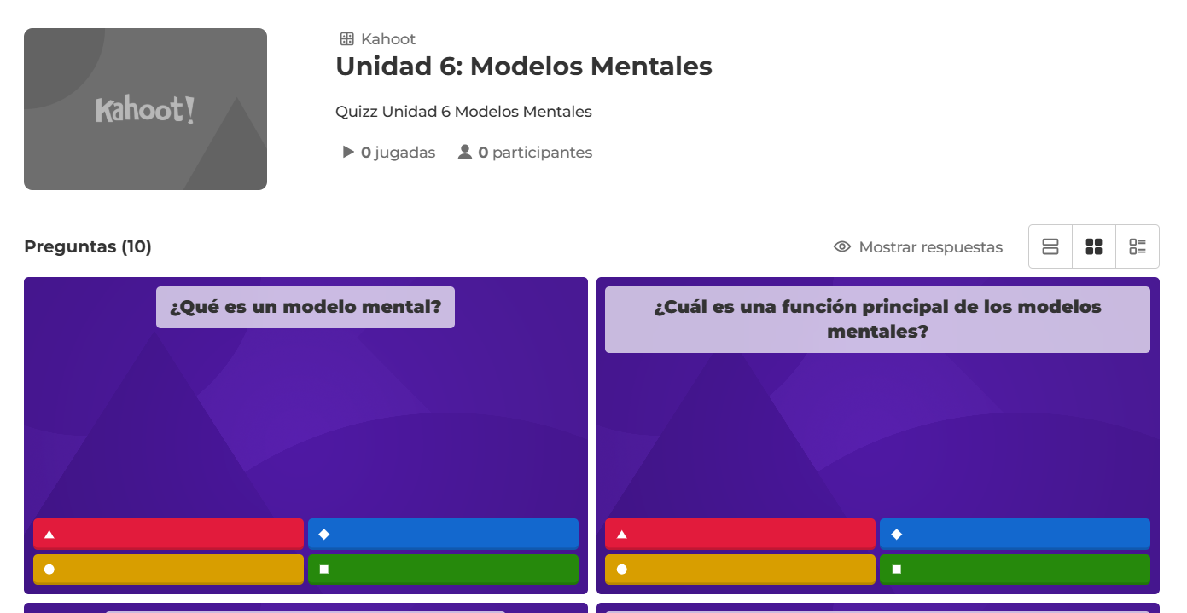
EVALUACIÓN DE CONOCIMIENTOS ADQUIRIDOS
Duración: 10 minutos
https://create.kahoot.it/details/7c14ded6-312e-43c7-bc57-7f56edbed92a

Slide 28
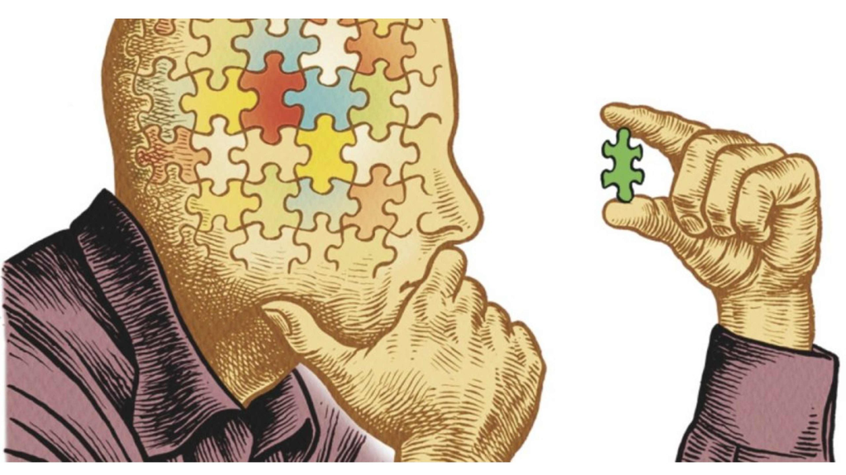
PENSAMIENTO CRÍTICO
El pensamiento crítico es esencial para este contenido porque nos permite analizar, evaluar y cuestionar la información antes de aceptarla, protegiéndonos de manipulaciones y errores de razonamiento.
Aplicación en clase:
  El pensamiento crítico es esencial porque nos permite identificar falacias y defendernos de argumentos que intentan manipularnos emocionalmente en lugar de convencernos lógicamente. Nos ayuda a distinguir entre razonamientos válidos e inválidos, evaluando si las premisas realmente soportan la conclusión.

Slide 29
REFERENCIAS
  Silva, S. M. (2007). Modelos mentales y aprendizaje de la ciencia: El caso de las transformaciones geométricas. Investigaciones en Enseñanza de las Ciencias, 12(2), 209-228. Recuperado de https://ienci.if.ufrgs.br/index.php/ienci/article/download/517/314/1040
  Torres Ruiz, A. (2025). Los modelos mentales: cómo construimos y experimentamos nuestra realidad. Recuperado de https://ethics.live/certeza/
  Universidad de San Carlos de Guatemala. (s.f.). Unidad 6: Modelos Mentales y Paradigmas [Material del curso Lógica de Sistemas, Facultad de Ingeniería]. Plataforma UEDI.

Slide 30

¡GRACIAS POR SU ATENCIÓN!
DUDAS
RECUERDA QUE TENEMOS NUESTRO FORO SEMANAL DONDE PUEDES CONSULTAR CUALQUIER DUDA QUE TE SURJA EN LA SEMANA

